Slide 1
Literatura v letech 1918 – 1945

Slide 2
POETISMUS
Dvacátá léta 20. století
je spojen s avantgardním prostředím Děvetsilu
Týká se nejen literatury, ale i divadla, výtvarného umění a písničkářství
Poetismus je “umění života, je uměním žít a užívat“. – Teige
U jeho zrození byli hlavně Teige a Nezval
Představitelé – Nezval, Biebl, Seifert

Slide 3
POETISMUS
Charakteristické rysy
1) ovlivněn tvorbou G. Appollinaira
2) zlákal se technickým pokrokem, velkoměstem, kouzlem exotiky, cestováním, na poutích, …
3) odmítá konvence v literatuře a hledá nové výrazové prostředky
4) asociace uvolňuje poezii z pout logiky a rozumu
5) pokud je v poetismu rám, používá se asonance (shoda samohlásek na konci veršů bez ohledu na souhlásky – spojovací prostředek mezi asociacemi)
6) chce být apolitickým - nevidí v poezii politický prostředek, snaží se připravovat člověka na nový životní styl v moderním světě

Slide 4
VÍTĚZSLAV NEZVAL (1900-1958)
Studoval třebíčské gymnázium, pokračoval na právech v Brně, přestoupil na filozofickou fakultu UK v Praze - ani jednu nedokončil
Nikdy se nebál říct svůj názor, byl velice konfliktní
Krátce působil jako tajemník redakce Masarykova slovníku naučného, poté začal spisovatelskou práci
Po 2. světové válce řídil 5 let filmový odbor na ministerstvu informací
Po celý život byl politicky činný, organizační činnost v Devětsilu a Surrealistické skupině
Jeho tvorba byla ovlivněna častými návraty na rodnou Moravu, kontakty s francouzskými spisovateli a cestami do SSSR
Legenda českého písemnictví, básník, překladatel, autor esejů a knih pro děti

Slide 5
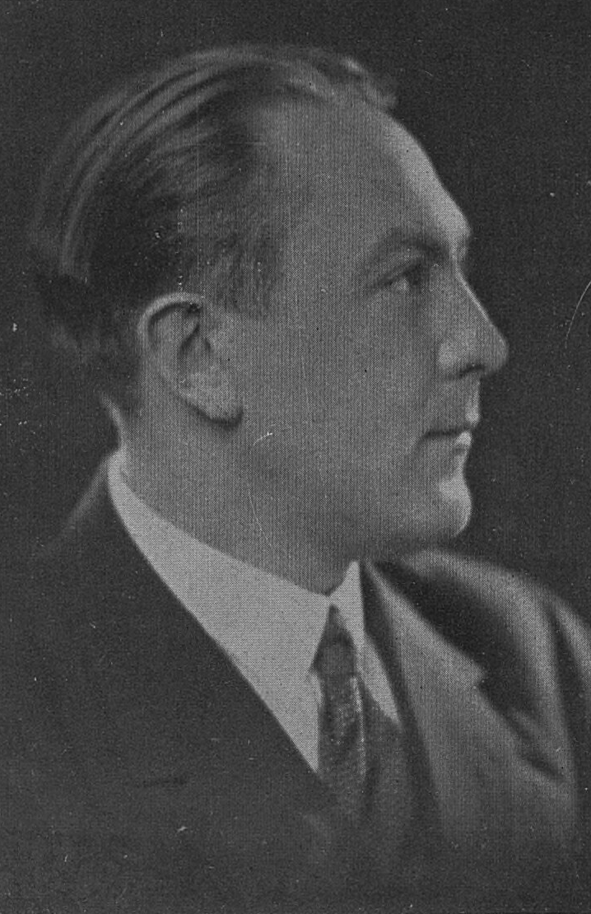
VÍTĚZSLAV NEZVAL
Základní rysy – optimismus, chuť do života, tvořil lehce, hravě, vše psal rytmicky, hudebně, hrál si s formami a jazykem, úžasná představivost, imaginace, fantazie, permanentní kontakt s moderní evropskou literaturou – surrealističtí autoři z Francie

Slide 6
Manon Lescaut
Ukázka:
Manon je můj osud. Manon je můj osud.
Manon je všecko, co neznal jsem dosud.
Manon je první a poslední můj hřích,
nepoznat Manon, nemiloval bych.
Manon je motýl. Manon je včela.
Manon je růže, hozená do kostela.
Manon je všecko, co neztratí nikdy svůj pel.
Manon je rozum, který mi uletěl!
Manon je dítě. Manon je plavovláska.
Manon je první a poslední má láska.
Manon, ach Manon, Manon z Arrasu!
Manon je moje umřít pro krásu.
-zde podle mého názoru Nezval myslel na Česko. Myslím, že opěvuje Českou republiku, protože v době, kdy knihu psal, byla válka a Češi mysleli pouze na to nejhorší. Apeloval na jednotu národa.

Slide 7
VÍTĚZSLAV NEZVAL
A) OBDOBÍ POETISTICKÉ
Podivuhodný kouzelník – klíčová báseň poetismu, postavení vyzrálého básníka. Vydáním této sbírky se do popředí vrhá poetismus a utlumuje proletářství
Pantomima - prosazení imaginace
Soubor textů – Depeše na kolečkách, Panoptika, Abeceda
Edison – polytematická poema, později v souboru Básně noci. Vyjádřeno světlo noční Prahy. Síla objevovat je symbiózou pochybností s pocity vrcholného štěstí z úspěchu
Básně v noci – soubor, zařazeny texty Edison, Podivuhodný kouzelník, Akrobat, Silvestrovská noc, Neznámé Seiny

Slide 8
VÍTĚZSLAV NEZVAL
B) OBDOBÍ SURREALISTICKÉ
Skleněný havelok, Dolce far niente, Zpáteční lístek – ovlivněné Francií
Sbohem a šáteček – uplatnění Nezvalova naturelu, cestovní zápisník s dětskými říkačkami, vzpomínkami na domov
Praha s prsty deště, Žena v množném čísle, Absolutní hrobař – surrealistické sbírky se všemi atributy
52 hořkých balad věčného studenta Roberta Davida – anonymně vydaná sbírka, je v kontrastu se surrealismem – pravidlo o potírání všech zákonitostí verše
Sbírka se stala senzací literárního světa, všichni chtěli odhalit autorství balad vycházející v Lidových novinách, Karel Čapek se odhalení chytil a vydal
Zatykač na věčného studenta Roberta Davida – podle analýzy jazyka poznal autora a napsal, že Nezval si musel jednou bezstarostně, blaženě a trochu obžerně zarýmovat
100 sonetů zachránkyni…
70 básní z podsvětí na rozloučenou za stínem

Slide 9
VÍTĚZSLAV NEZVAL
C) OBDOBÍ OKUPACE
Matka naděje – sbírka motivovaná úzkostí o matčin život nabyla v atmosféře doby obecnější rozměr
Pět minut za městem – jinotajná sbírka, vydaná po okupaci
D) OBDOBÍ PO OKUPACI
Nedosahovala už vysoké úrovně – díky komunismu, musel upravovat verše z 1. republiky pro potřeby stalinismu
Rudé právo z r. 1950 – „Dezertér a zrádce slyší zvuk svých hran. Na úsvitě zítřků buduje se plán. “ – tato slova byla určena na smrt spisovateli Záviši Kalandrovi
Do své knihy na jeho počest napsal věnování: „Drahému příteli Závišovi Kalandrovi s jeho statečnému boji, který vidí před sebou osvobozeného člověka v svobodném světě, soudružský já, Vítězslav Nezval. “
Stalin, Zpěv míru, Z domoviny, Křídla

Slide 10
VÍTĚZSLAV NEZVAL
E) DALŠÍ TVORBA
Schovaná na schodech – adaptace hry Calderóna
Milenci z kiosku – původní hra
Manon Lescaut – původní předloha -román, Nezval – básnické drama
https://www.youtube.com/watch?v=1dskQ4KOUek
Valerie a týden divů – surrealistické romaneto, pohádka, horor, fantazy román
Filmová adaptace JAROMIL JIREŠ , hudba LUBOŠ FIŠER A JAN KLUSÁK
Anička skřítek a Slaměný Hubert – pohádková próza ze světa divů
Moderní básnické směry – výklad podstaty nejnovější poezie

Slide 11
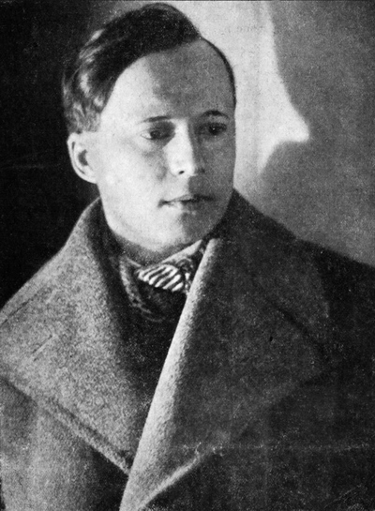
KONSTANTIN BIEBL (1898-1951)
Prošel od proletářské poezie přes poetismus
až k surrealismu
Přinesl do literatury motivy exotiky
Věrný hlas, Zloděj z Bagdádu, Zlom – obsahuje
proletářské intermezzo
Zlaté řetězy, S lodí, jež dováží čaj a kávu, Nový Ikaros – poetismus
Nový Ikaros – čtyřdílná polytematická báseň, nejlepší poetická sbírka. Subjektivní zážitky a niterné konflikty. Předzvěst surrealismu

Slide 12
SROVNÁNÍ PROLETÁŘSKÉ POEZIE A POETISMU
Proletářská poezie | Poetismus
přeceňování společenské funkce | přeceňování estetické funkce
důraz na rozum, logiku | důraz na cit, fantazii
spojená s realismem | spojená s fantazií, volné asociace
agitace pro revoluci | agitace pro revoluci není úkolem poezie, ale politiků a novinářů
kolektivismus | individualita
prostý jazyk | více básnických prostředků

Slide 13
SURREALISMUS
Třicátá léta 20. století
Tzv. psychoanalýza Sigmunda Freuda.
Díky němu chtěli autoři proniknout do podprahového světa, inspiraci hledali ve snech, halucinacích, sexuální momenty
Představitelé – spisovatelé: Nezval, Teige, Biebl, malíři: Štýrský, Toyen, režisér: Honzl, skladatel: Ježek, psycholog: Brouk

Slide 14
SURREALISMUS
Charakteristické rysy:
1) plynulý automatický tok motivů vycházející z nevědomí, fantazie není brzděna logickým myšlením, kalkulace zde neexistuje
2) jsou potírána veškerá pravidla verše
3) hlavní atributy jsou spontánnost, obrazotvornost, vzrušivost
4) pracuje s surrealistickým objektem – do jednoho obrazu se spojují skutečnosti, které nemají nic společného, věci které známe se staví do jiného světla a najednou odhalujeme nové souvislosti

Slide 15
SURREALISMUS
Charakteristické rysy:
1) plynulý automatický tok motivů vycházející z nevědomí, fantazie není brzděna logickým myšlením, kalkulace zde neexistuje
2) jsou potírána veškerá pravidla verše
3) hlavní atributy jsou spontánnost, obrazotvornost, vzrušivost
4) pracuje s surrealistickým objektem – do jednoho obrazu se spojují skutečnosti, které nemají nic společného, věci které známe se staví do jiného světla a najednou odhalujeme nové souvislosti

Slide 16
SROVNÁNÍ SURREALISMU A POETISMU
surrealismus | poetismus
metoda snu | volné asociace představ
bez logických souvislostí | volné logické souvislosti
volný verš | pravidelný rým
přeceňování estetické funkce díla | přeceňování estetické funkce díla
požaduje od čtenáře fantazii | požaduje od čtenáře fantazii
ozvláštnit předměty reality | ozvláštnit předměty reality

Slide 17
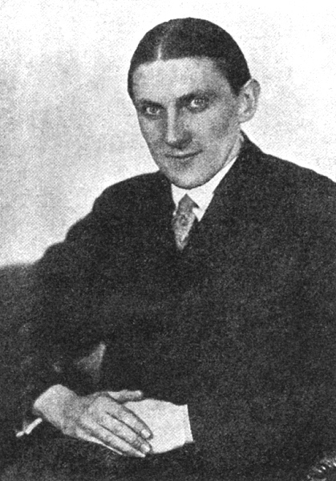
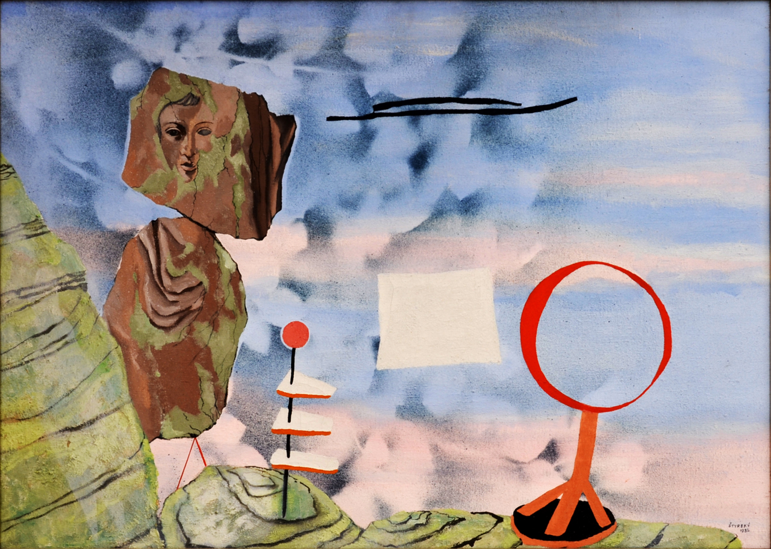
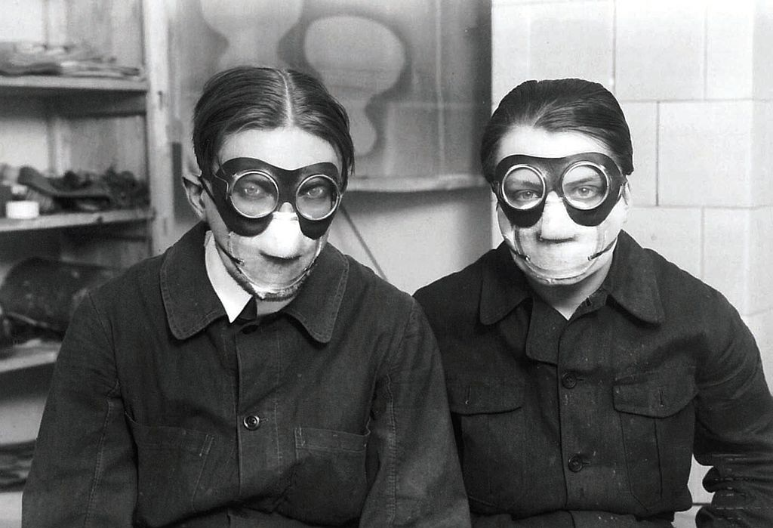
JINŘICH ŠTÝRSKÝ
Malíř, fotograf, výtvarník, básník, teoretik

Slide 18
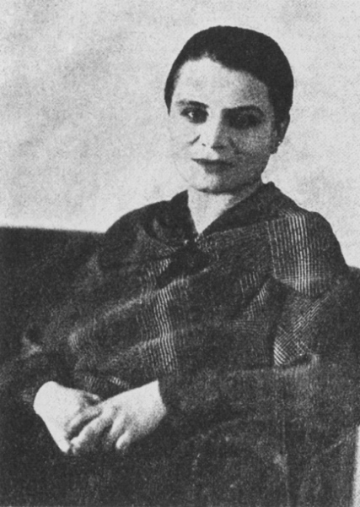
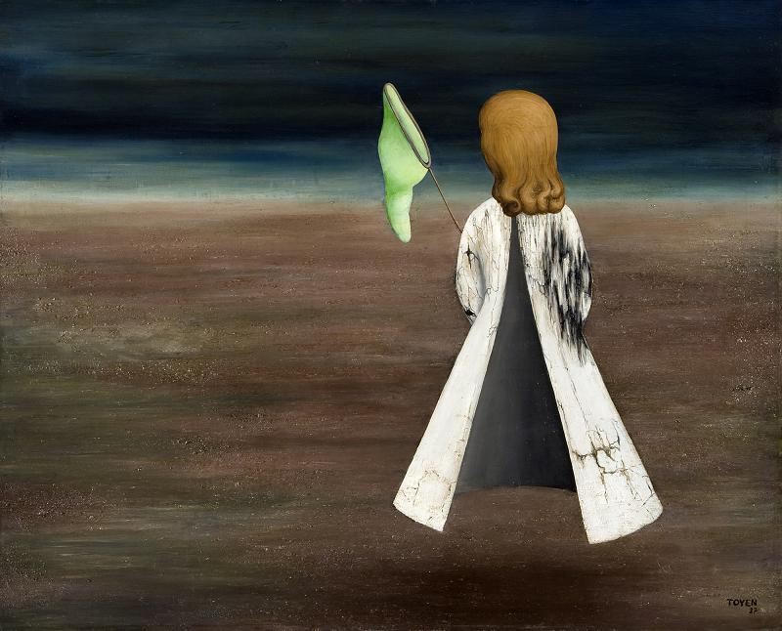
TOYEN
Vlastním jménem Marie Čermáková
Česko-francouzská malířka
nejvýznamnější a nejsvobodnější tvůrčí osobnosti umělecké avantgardy první poloviny 20. století.
Celoživotní přátelství se Štýrským

Slide 19
VELIKÁNI MEZIVÁLEČNÉ POEZIE

Slide 20
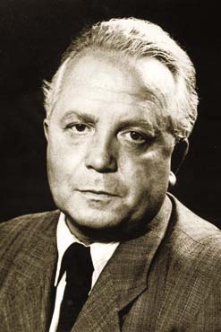
FRANTIŠEK HALAS (1901-1949)
Jeden z nejsložitějších klasiků naší
poezie, objevitel moderního básnického slova
Vyučil se knihkupcem
Za okupace pracoval v ilegálním odboji, po válce pracoval na odboru ministerstva informací
V díle se zobrazuje jeden konkrétní konflikt . Konfrontace mocnosti poezie s říší opravdového světa. V každé sbírce motiv smrti. Používá metafory (využívá novotvary)

Slide 21
FRANTIŠEK HALAS
Sépie, Kohout plaší smrt, Tvář, Hořec – motivy rozkladu, nicoty, verše evokují samotu
Staré ženy – legendární česká sbírka, která podává reálné vidění osamělé ženy
Dokořán – společensko-historická sbírka
Torzo naděje – reakce na období mobilizace a mnichovských událostí
Naše paní Božena Němcová – okupační doba
Ladění – vzpomínky na dětství, domov, kraj
Já se tam vrátím – lyrická oslava kouzelného kraje mládí
A? – posmrtně

Slide 22
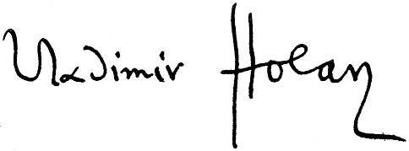
VLADIMÍR HOLAN (1905-1980)
Jeden z nejpozoruhodnějších básníků Česka, někdy nazýván jako kníže české poezie, překladatel
Absolvoval pražské gymnázium, poté šel na právnickou fakultu – nedokončil, přijal místo úředníka v penzijním ústaviy
1933 – začal psát do uměleckého časopisu Život a Program D 40
Jeho texty jsou meditativní až introvertní – spirituální pohled na literaturu. Vše přetváří, proměňuje, nalézá krásu v nadrealitě zbavené romantické obraznosti. Jeho verše jsou těžce pochopitelné a jsou vzdálené přímočarosti

Slide 23
VLADIMÍR HOLAN
Triumf smrti, Vanutí, Oblouk, Kameni, přicházíš,…
Září 1938, Sen – rukopisné texty z období okupace
Havraním brkem – reaguje na národní ohrožení
Záhřmotí – intimní lyrika, První testament, Terezka Planetová, Cesta mraku – lyrickoepické příběhy
Dík Sovětskému svazu, Rudoarmějci, Tobě, Cestou
Bez názvu, Bolest, Na sotnách, Sbohem? - lyrickoepické
Příběhy, Noc s Hamletem, Noc s Ofélií

